Slide 1
Informace fyzických a právnických osob na Portálu veřejné správy
Ing. Pavel Tesař,
projektový manažer
odbor eGovernmentu

Slide 2
Co je Portál veřejné správy (PVS)?
www.gov.cz nebo http://portal.gov.cz
Zřízen na základě ustanovení § 6f zákona č. 365/2000 Sb. o informačních systémech veřejné správy.
Zajišťuje přístup k informacím orgánů veřejné moci.
Zajišťuje komunikaci s veřejnými orgány prostřednictvím datových schránek.
Σ = výchozí rozcestník veřejné správy
pro občany, podnikatele a cizince

Slide 3
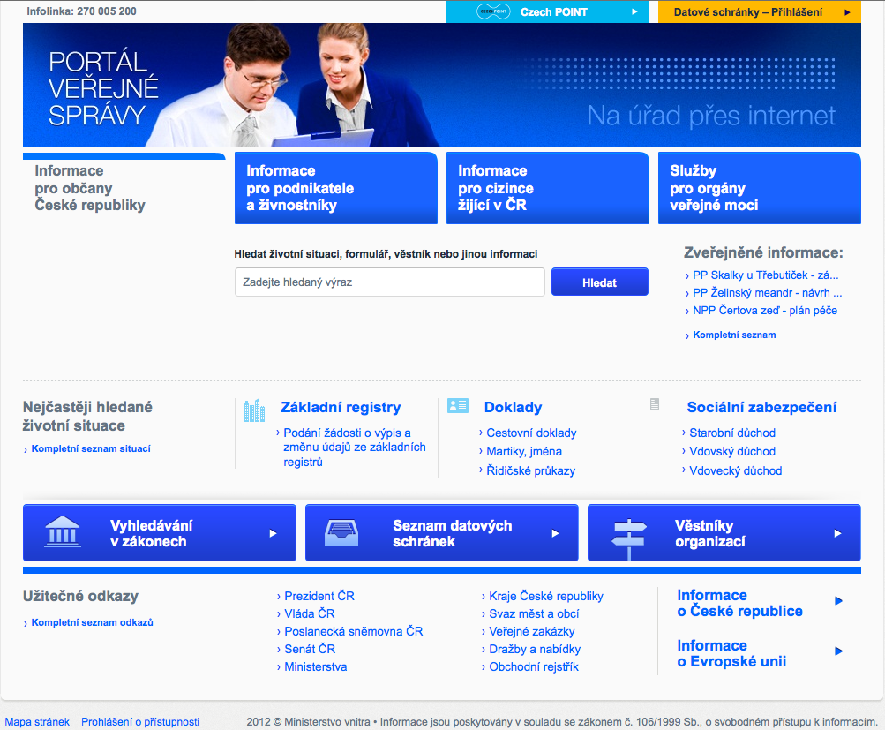
Aktuální vzhled po re-designu

Slide 4
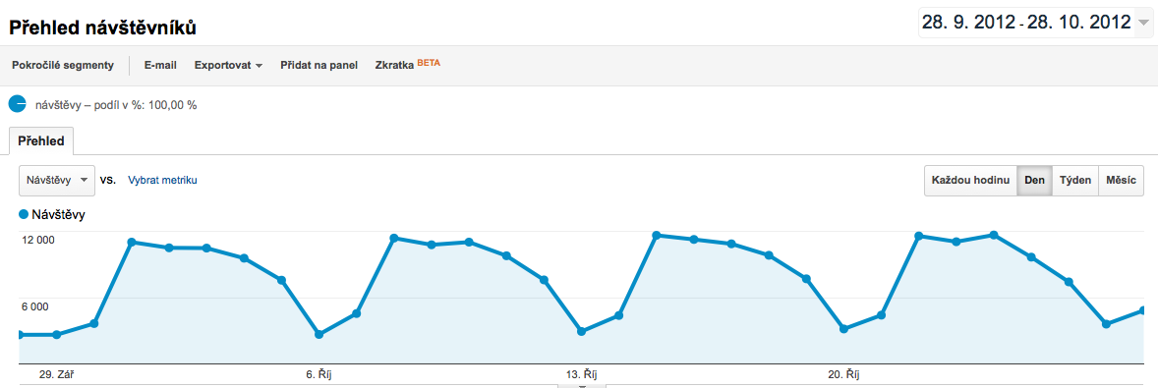
Statistiky návštěvnosti (posledních 30 dnů)

Slide 5
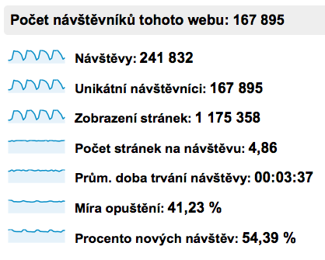
Statistiky návštěvnosti (posledních 30 dnů)

Slide 6
Obsahové prvky PVS
Věstníky centrálních úřadů a krajů.
Informace orgánů veřejné moci, povinně zveřejňované na základě ustanovení jiných zákonů.
Formuláře elektronického podání.
Seznam držitelů datových schránek.
Aktuální znění právních předpisů.
Obchodní věstník.
Životní situace (viz dále).

Slide 7
Životní situace:
Návod pro občany, podnikatele a cizince, jak postupovat v konkrétní situaci, kde a jak ji řešit.
Pevně daná struktura popisu řešení.
Volitelně odkazy na jiné stránky nebo formuláře elektronického podání.
Např.:
Bydlení / Cestování / Sociální zabezpečení…
Daně / Důchody / Zdravotní pojištění…

Slide 8
Nový obsahový prvek na PVS:
Informace fyzických a právnických osob
Soukromoprávní subjekt si může objednat (a zaplatit) zveřejnění své informace na PVS.
Formát zveřejnění je obdobný povinně zveřejňovaným informacím orgánů veřejné moci.
Volitelně je možné zveřejnit i formulář či jinou přílohu.
Volitelně lze informaci spárovat s jednou až třemi životními situacemi.

Slide 9
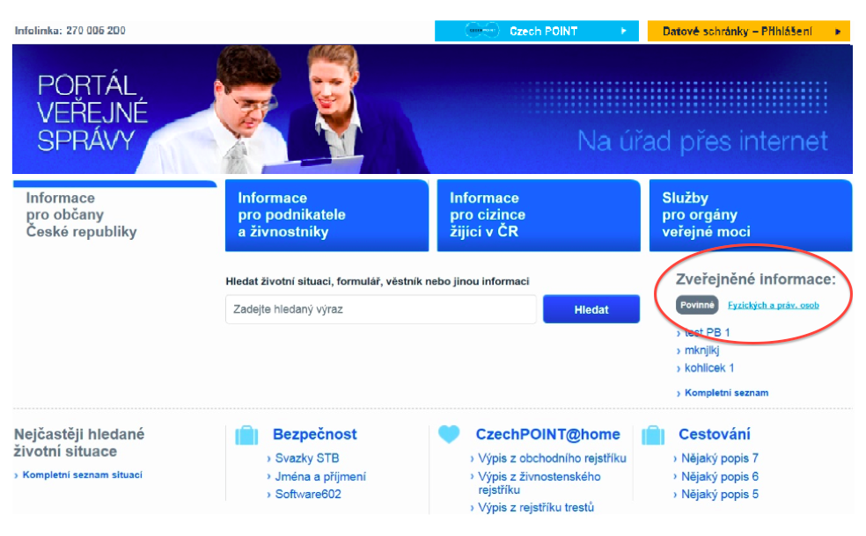
1) Viditelnost na homepage

Slide 10
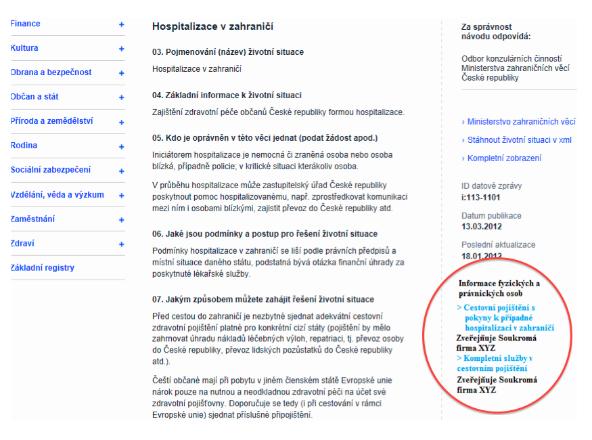
2) Zobrazení u životní situace

Slide 11
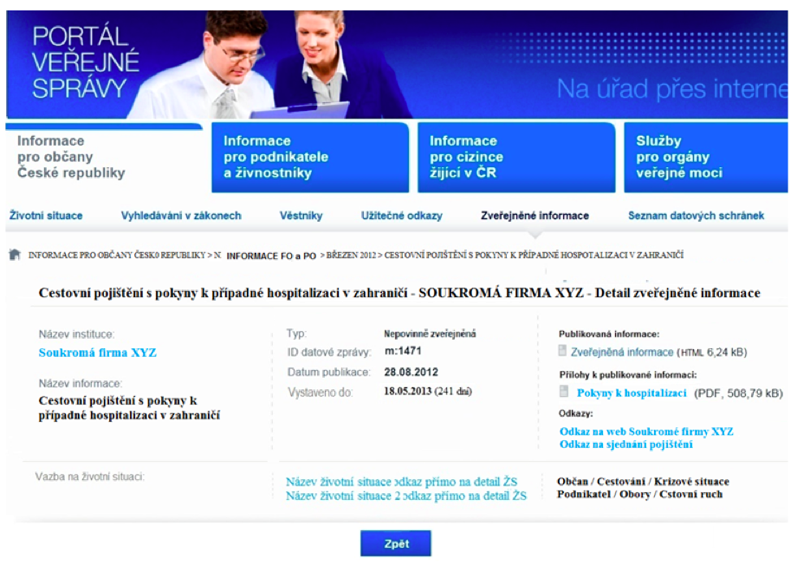
3) Zobrazení detailu

Slide 12
“Ještě jedna věc” (řekl Steve Jobs)
PVS umožňuje spouštět ZFO formuláře v HTML režimu.
Každý oprávněný publikující subjekt může pomocí zdarma dostupného nástroje Software602 Form Designer vyrobit inteligentní formulář ve formátu ZFO a umístit jej na PVS, kde bude interpretován v čistém HTML provedení!
Výhoda: klient nemusí instalovat žádnou speciální aplikaci pro práci s formuláři na svůj počítač.

Slide 13
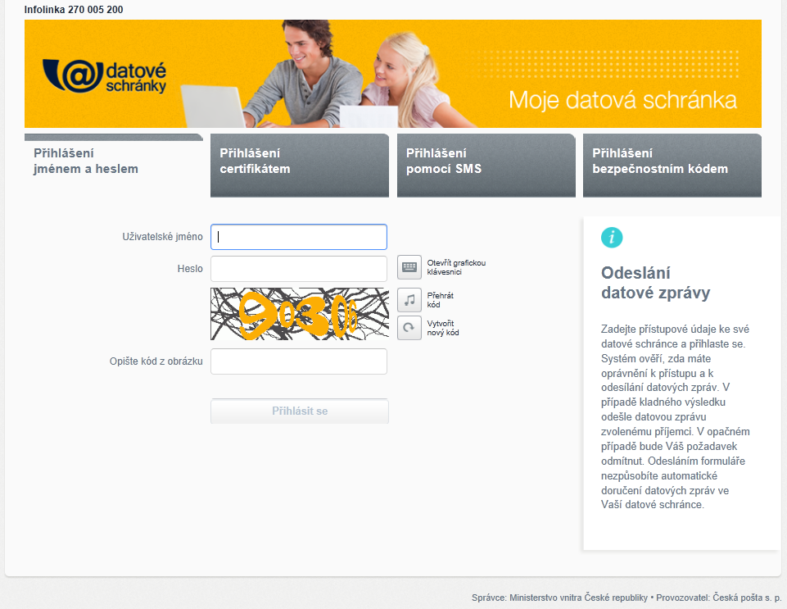
“A ještě poslední věc” (řekl Steve Jobs)
ZFO formulář zveřejněný na PVS v online režimu může využít autentizační funkci ISDS a zajistit odeslání datové zprávy obsahující strukturovaná data.
Příklad: formulář žádosti
o výpis ze základních registrů.

Slide 14
Proces zveřejnění
Je popsán v životní situaci “Podání žádosti o zveřejnění informací fyzických a právnických osob na Portálu veřejné správy”, viz
http://portal.gov.cz/portal/podnikani/situace/10043/10044/.
  žadatel vyplní formulář (viz odkaz)
  vytiskne a podepíše smlouvu (součást formuláře)
  MV zkontroluje podklady a pošle výzvu k úhradě
  objednatel uhradí cenu za zveřejnění
  MV zajistí zveřejnění informace na dohodnutou dobu

Slide 15
Cena za zveřejnění
5 000 Kč bez DPH za prvních 30 kalendářních dnů poskytování služby zveřejnění informací;
500 Kč bez DPH za každé další období v délce 30 kalendářních dnů, následujících po prvních 30-ti kalendářních dnech poskytování služby.
Nejvýše celkem 10 500,- Kč bez DPH za 360 dnů.

Slide 16
Děkuji za pozornost!
Kontakt:
Ing. Jelizaveta Stelibská, odbor eGovernmentu tel. 974 817 533 jelizaveta.stelibska@mvcr.cz

